Slide 1
爱课程（中国大学MOOC） 平台使用操作
江苏省高校在线开放课程中心
2022年11月2日

Slide 2
目 录
01 在线课程、spoc课程相关基本概念
02 课程线上运行流程概述
03 智慧教学工具-慕课堂
04 建课注意事项与师生Q&A

Slide 3
在线课程、spoc课程 相关基本概念
01

Slide 4
在线开放课程基本概念
在线开放课程是突破了传统教学模式，以学习者为中心，开展网上教学模式的一种新型课程。具备短教学视频、作业、测验、讨论、考试等教学资源，是一门完整的教学活动课程。
老师上传自己原创的教学资源开展线上教学；
相较于慕课更方便管理本校学生
慕课
ooc
mooc
对全社会开放，无差别管理学生
因个人信息保护规定，2021年9月后课程
成绩不能导出且学生账号信息脱敏处理
独立spoc
关联一门正在进行的慕课课程，学生可跟随慕课老师进行学习，本校管理人员可掌握学生学习进度、成绩等信息；
无实际的教学内容
引入一门已经结束的慕课学期内容，老师根据需要对内容进行增减，开展校内教学。
异步spoc
同步spoc

Slide 5
区别
Spoc课程与在线开放课程的区别
spoc课程
开放课程
Spoc课程介绍页中可以选择设置密码；
Spoc课程可查看学生的学习数据统计、对选课学生进行管理及分组；
Spoc课程可导出学生成绩、单项测验成绩及学生试卷；
在线开放课程无选课密码。
在线开放课程具有大规模的特点，为保证运行效率数据显示有限
在线开放课程更为公开保密，老师无法导出任何成绩

Slide 6
爱课程（中国大学MOOC）

Slide 7
课程线上运行流程 概述
02

Slide 8
老师开课前需要做什么
？
1
3
搭建课程
学生学习
注册账号
2
4
准备教学资源
申请开课

Slide 9
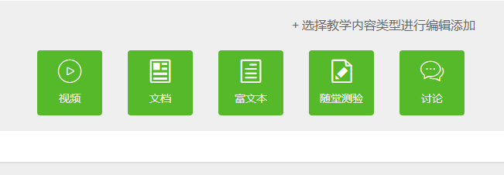
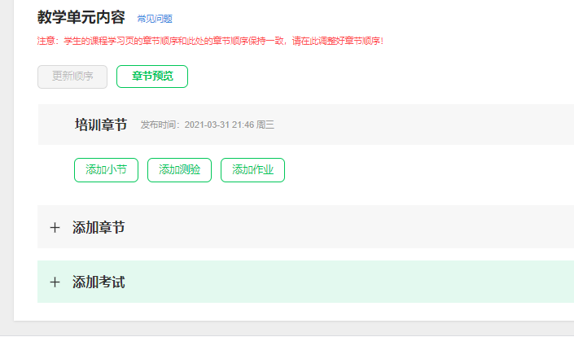
准备教学资源
课程信息（名称、封面、课程介绍等）
视频（包括宣传片）
授课大纲
文档（PDF格式）、富文本
随堂测验（不计入分数）
课堂讨论
测验（客观题）
作业（主观题）
考试（客观/主观）
学生学习
得分项

Slide 10
教师账号获取流程
学校管理员
录入教师信息
教师登录
中国大学MOOC
教师身份认证
个人资料设置

Slide 11
录入教师信息
如果没有平台教师身份的老师，需要提供工号、姓名、身份证后六位和院系来导入教师认证信息。

Slide 12
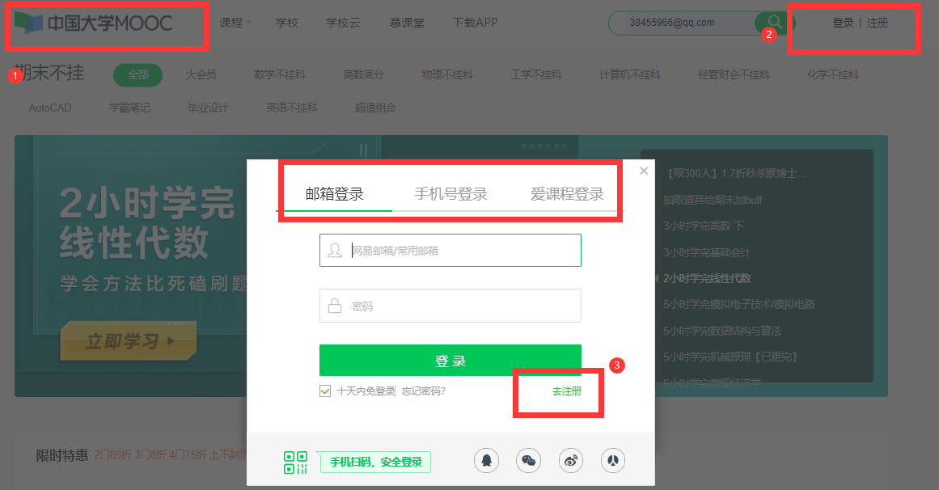
教师账号登录
进入中国大学MOOC官网，点击登录注册，选择注册方式进行账号注册

Slide 13
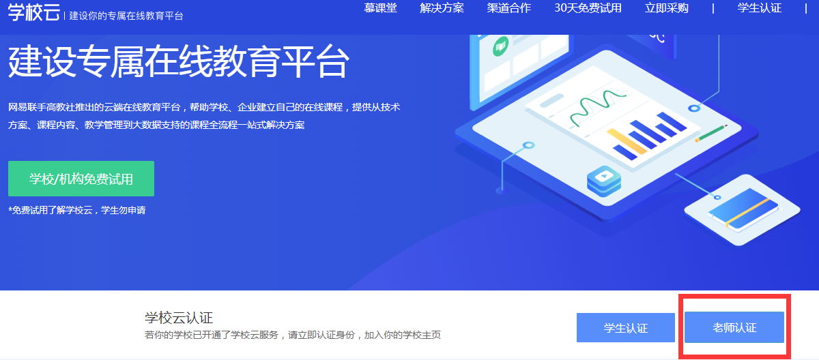
教师登录、认证
第1步
第2步

Slide 14
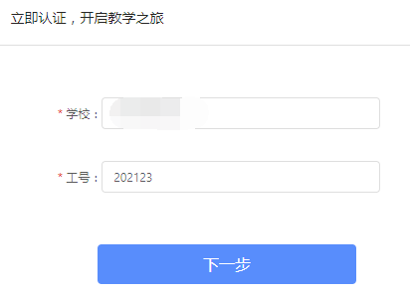
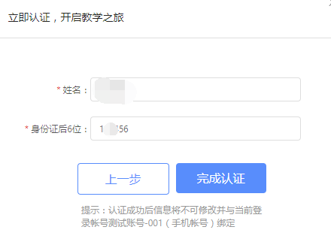
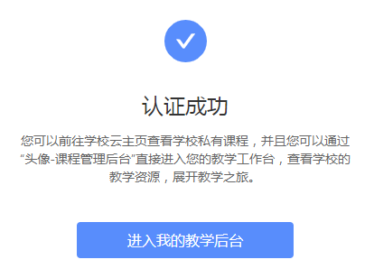
教师登录、认证
第3步
第4步
第5步

Slide 15
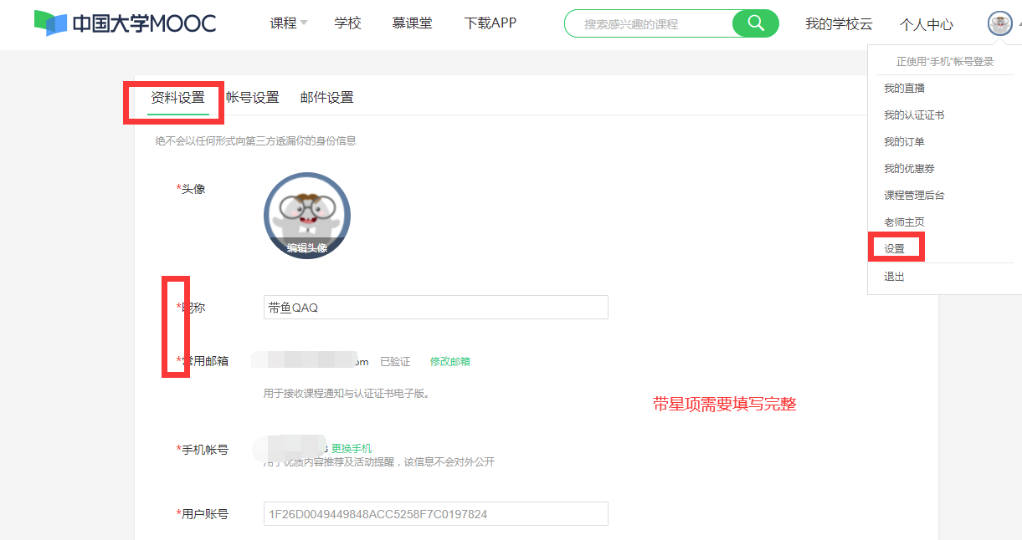
账号登录、认证
填写教师主页个人介绍【不填写完整是无法加入课程团队】

Slide 16
课程建设流程
先联系高校管理员
创建课程和学期
课程负责人
添加课程团队成员
发布课程介绍页
设置成绩占比、题目分值
课程团队共同
搭建课程学习资源
设置资源公布时间
学生加入课程学习

Slide 17
申请建课
SPOC课程联高校管理员进行开课结课
在线开放课程联系省课程中心管理员进行开课结课
创建课程
添加团队成员
发布课程介绍页和总分设置
学期末提交成绩审核【开放课程权限】
确认成绩无误结束课程
课程负责人
操作权限

Slide 18
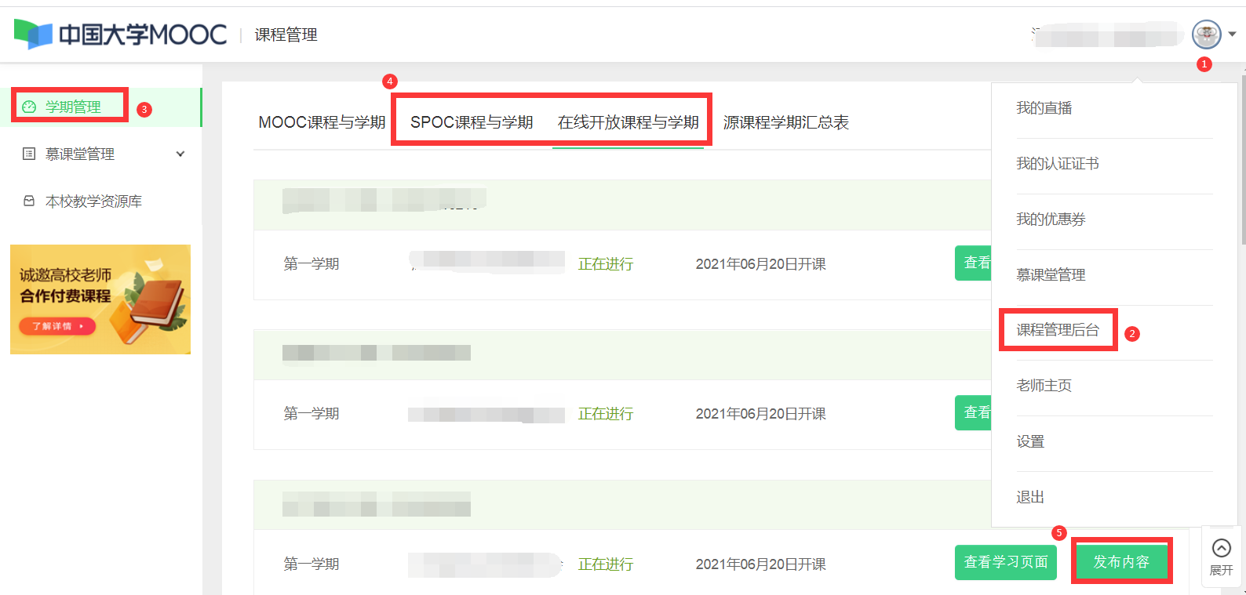
搭建课程内容
教师登录中国大学mooc账号
进入“课程管理后台”
找到对应的标签：SPOC课程与学期
找到对应课程， 点击“发布内容”，进入课程空间

Slide 19
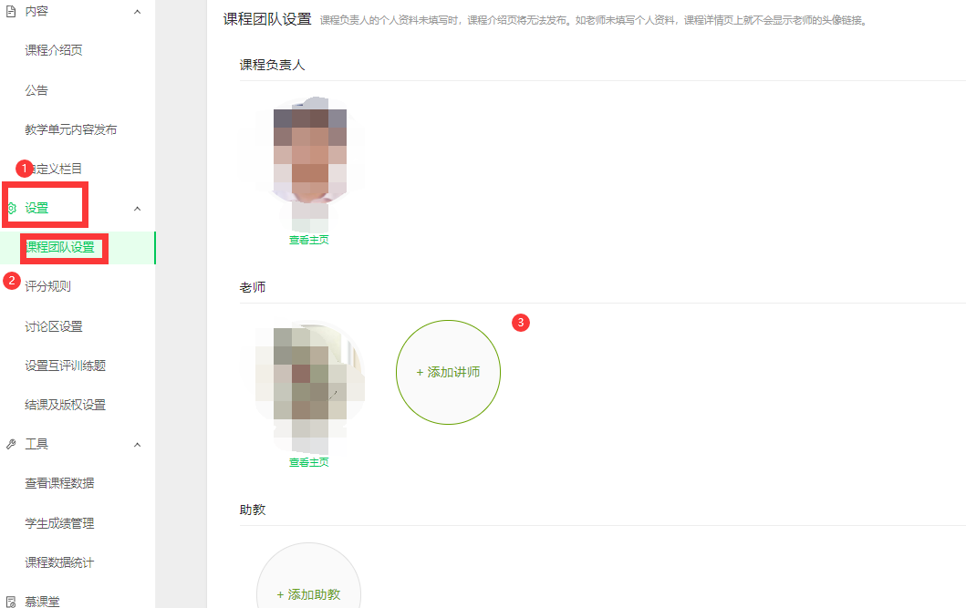
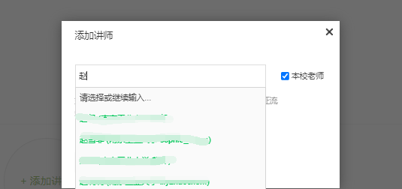
课程团队设置【课程负责人】
注意：添加讲师时，一定要在下拉名单选中老师信息

Slide 20
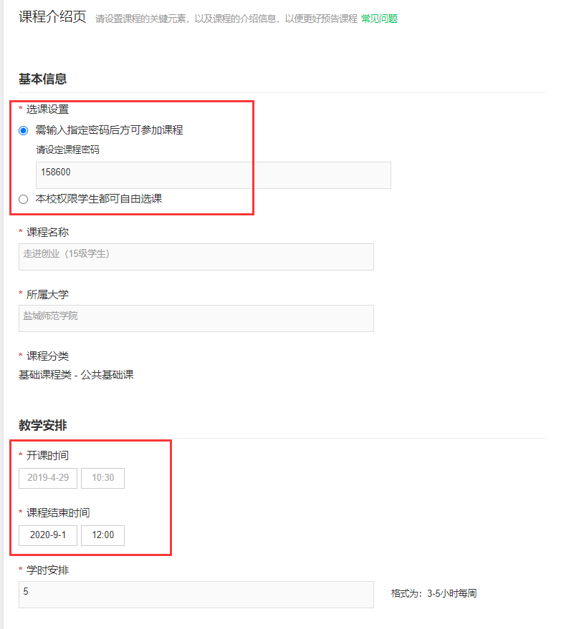
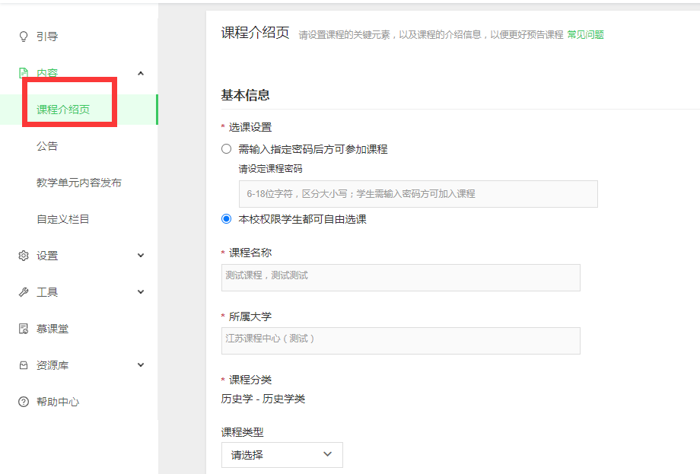
课程介绍页【课程负责人】
课程介绍页需要将红色带星项填写完整
课程介绍页：“内容-课程介绍页”

Slide 21
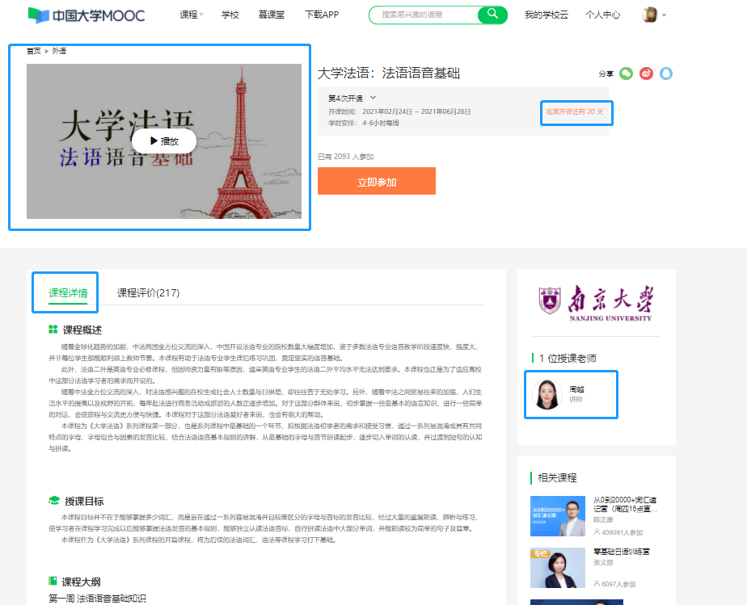
课程介绍页
课程介绍页是宣传课程和学生选课的界面；
老师编辑出特色鲜明、重点突出的介绍页，可提高学生的选课率

Slide 22
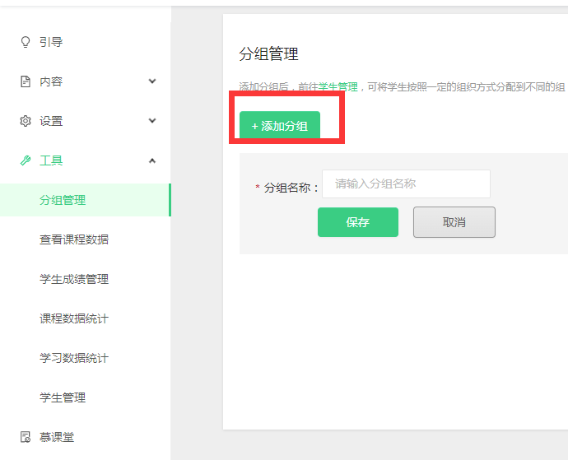
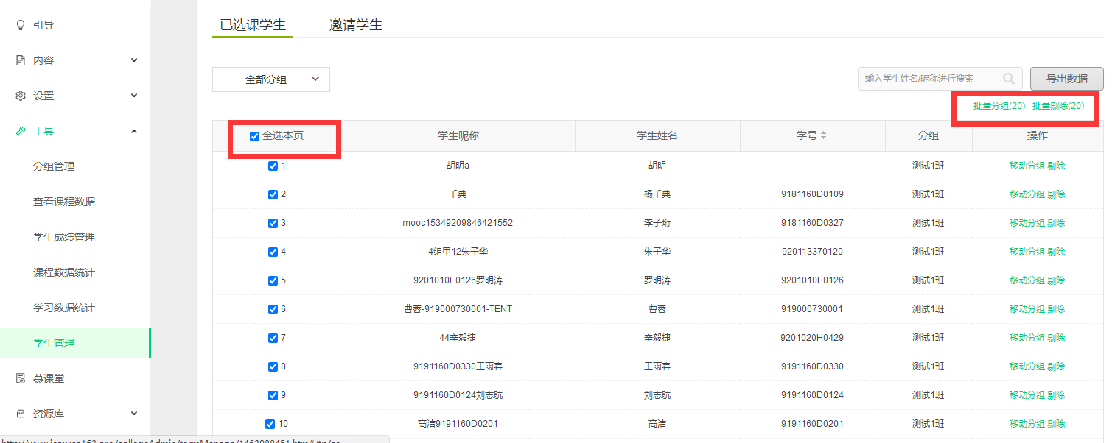
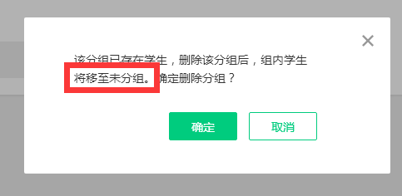
spoc课程—学生管理
对加入的学生进行分班管理

Slide 23
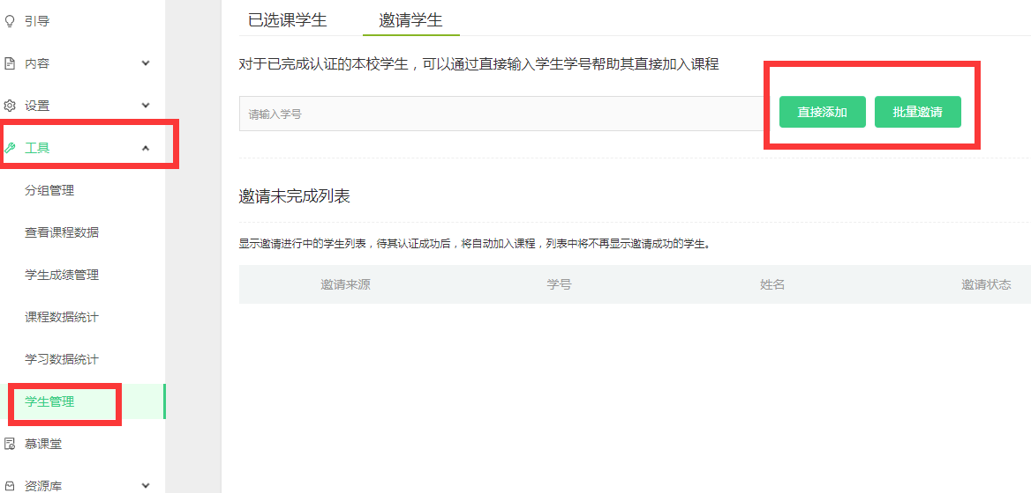
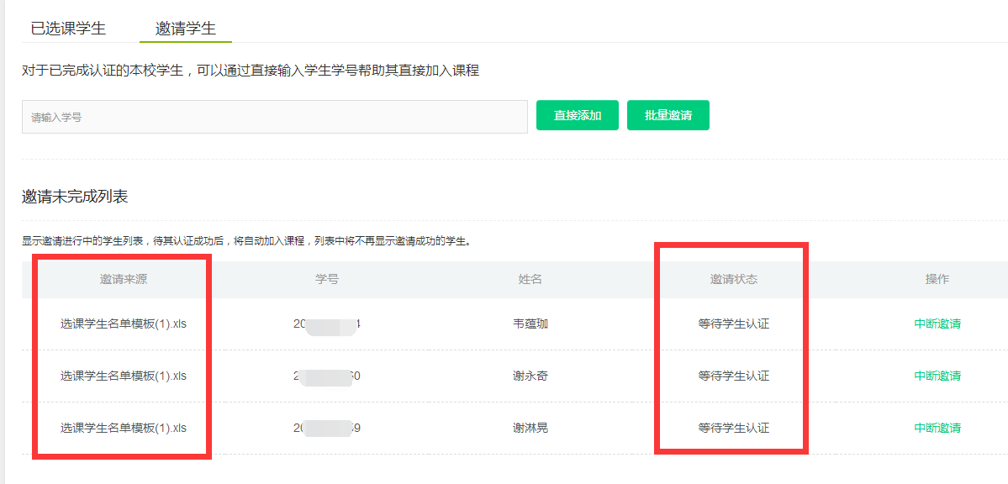
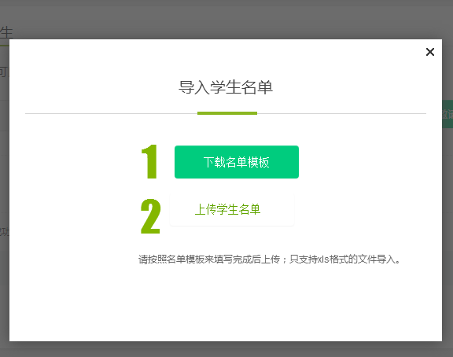
spoc课程—学生管理
邀请学生加入或学生自主加入课程【需要发布课程介绍页后邀请】

Slide 24
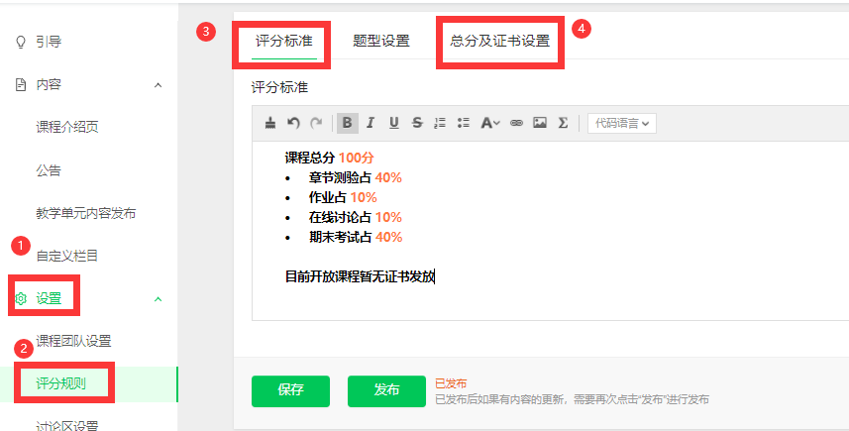
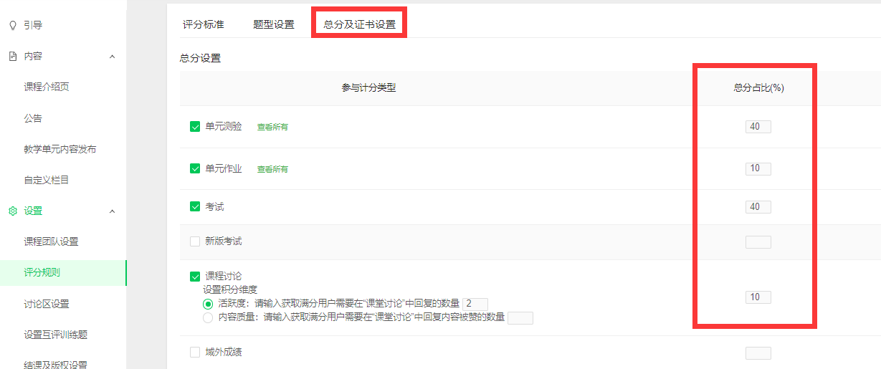
发布评分方式【课程负责人】
评分标准与总分占比
要确保一致性
进入评分方式：
“设置-评分标准”

Slide 25
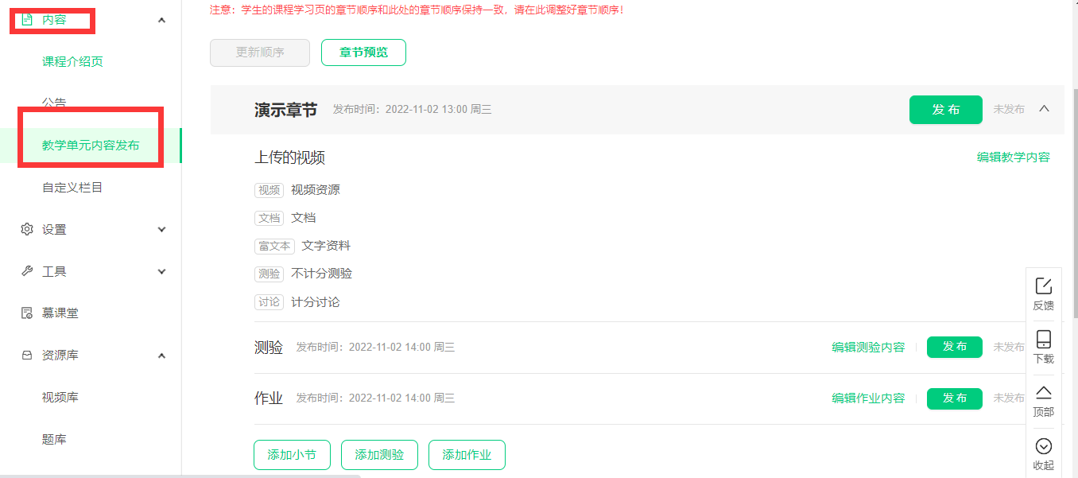
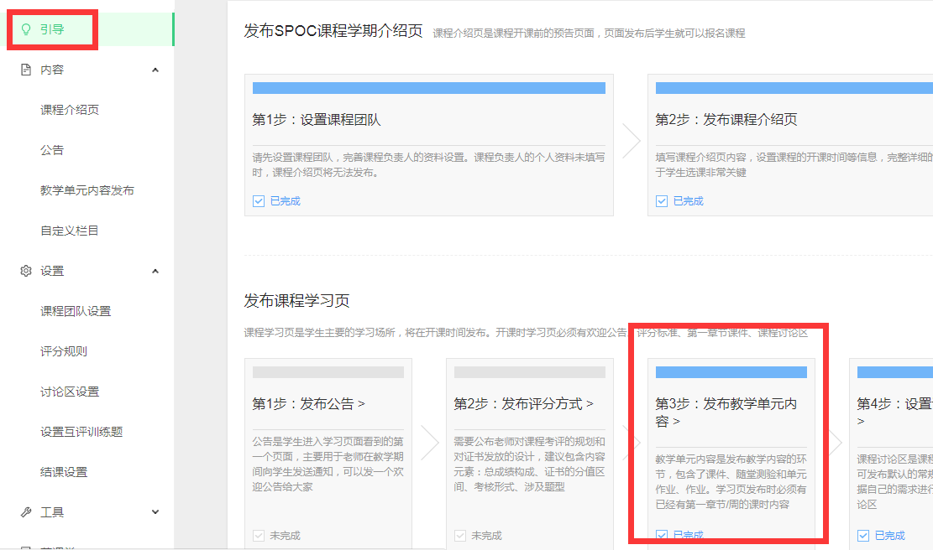
课程学习页
进入教学内容：“内容-教学单元内容发布”

Slide 26
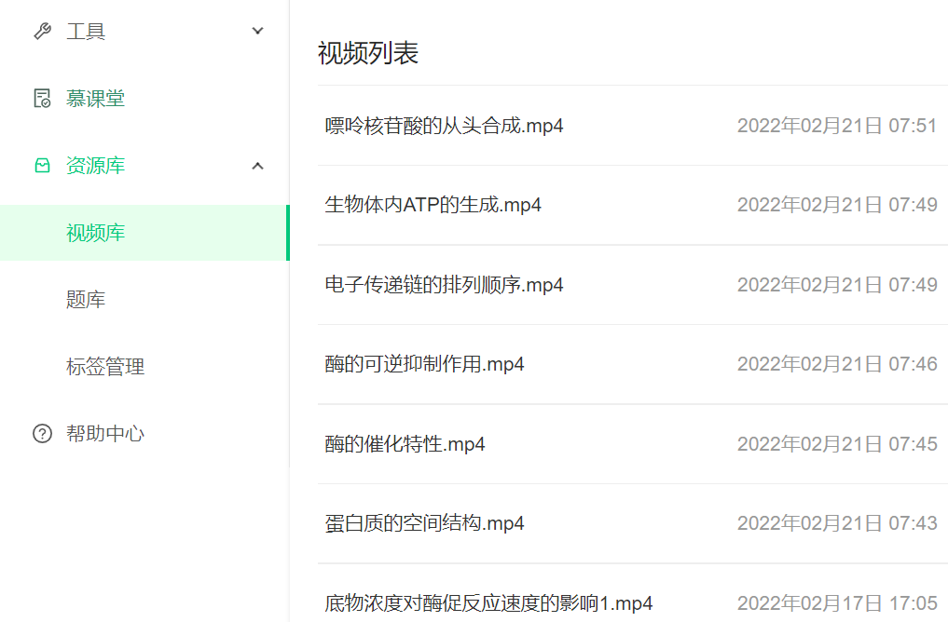
资源库-视频库
一个教学单元可以由多个视频组成，每个视频建议在5~20分钟，推荐在 10~15分钟
可在“视频库”功能进行集中上传视频，上传完成可以在教学单元里直接引用
支持多种格式，最大不要超过3G
支持中、英、德三种语言字幕上传

Slide 27
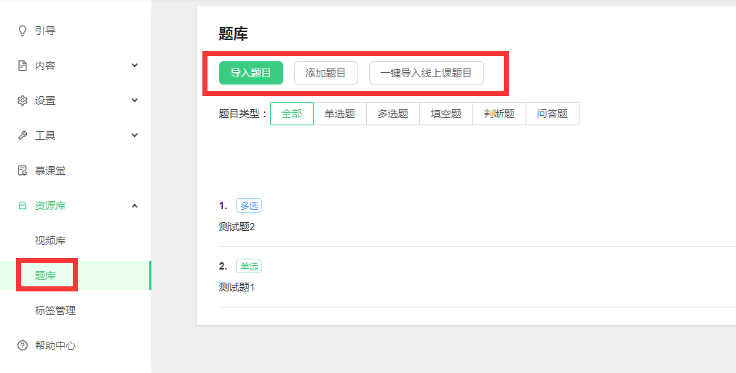
资源库-题库
可在“资源库” ——“题库”功能进行集中上传，上传完成可以在教学单元里直接引用
单选题，多选题，判断题，填空题，问答题;仅限于慕课堂、SPOC和新版考试使用

Slide 28
单元内容资源搭建
系统共分为3级资源目录：
单元章节—单元小节—具体资源内容
章节可以包含多个小节，小节中资源可以跟着小节移动
文档可以下载，富文本上传图文内容、压缩包和链接
随堂测验不计分，讨论、单元测试和单元作业计分
注意：发布测试和作业无法修改题目和删除
发布章节无法删除

Slide 29
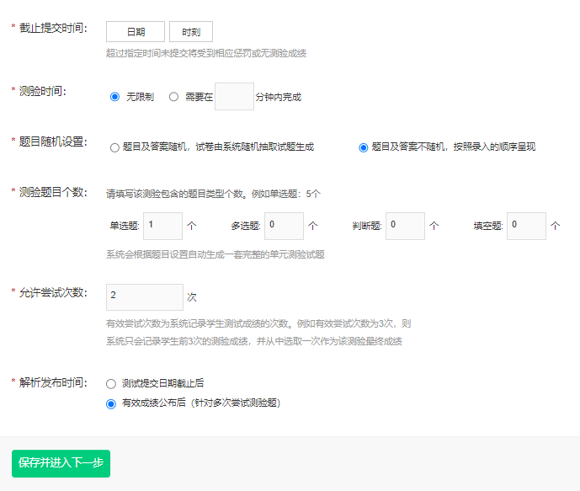
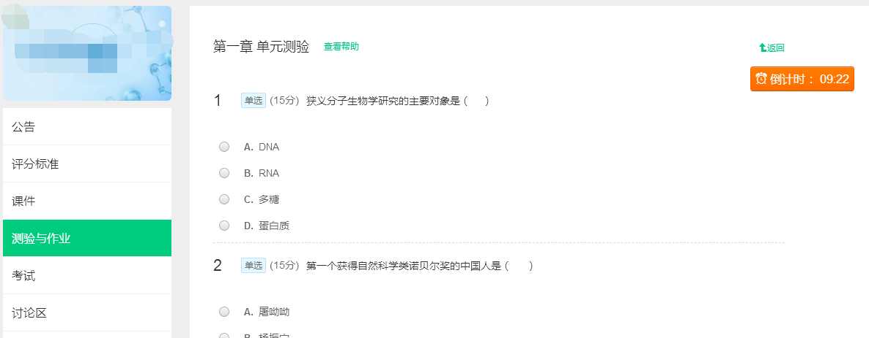
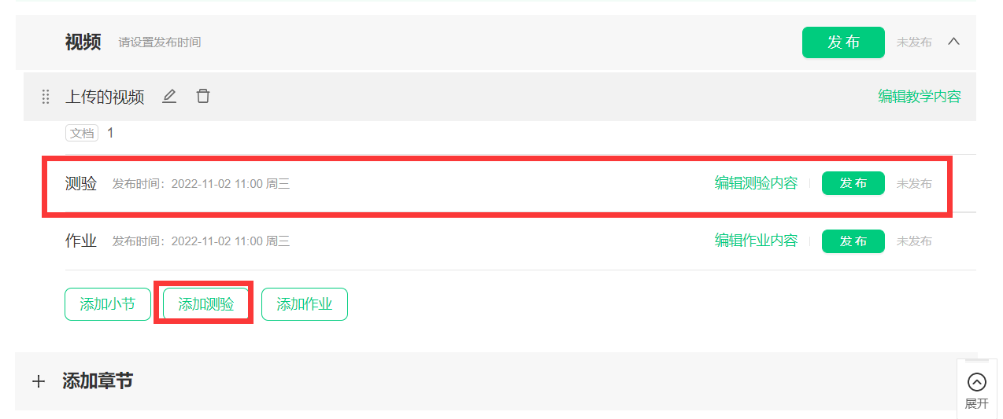
课程考核—测验
测验为客观题测试，支持单选、多选、填空题、判断题四种类型，
每个章节可设置多个测验
可设置答题次数、答题时间、题目是否随机以及成绩公布设置

Slide 30
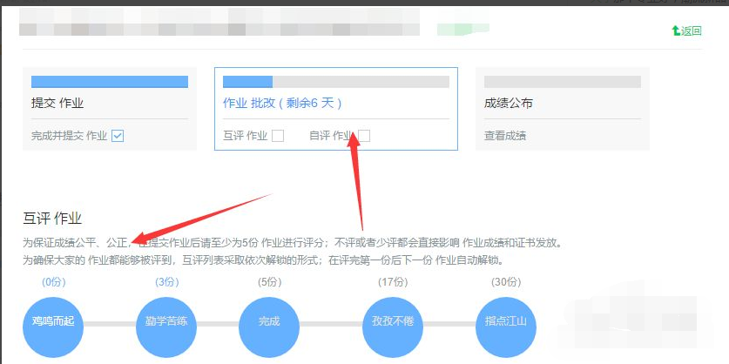
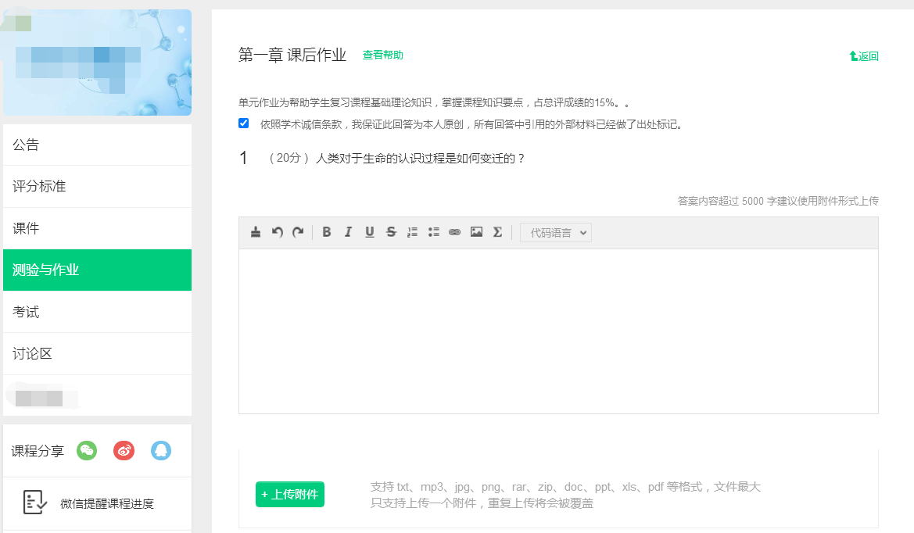
课程考核—作业
作业为主观题测试，有学生互相评价和老师批改2种得分形式
每个章节可设置多个作业

Slide 31
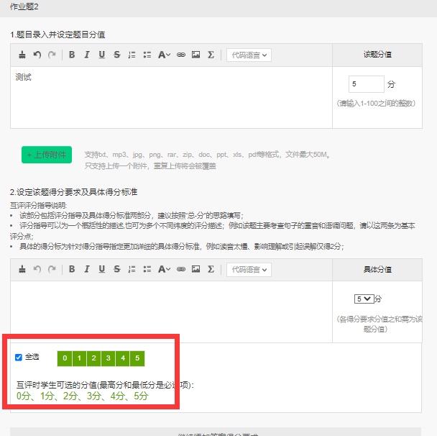
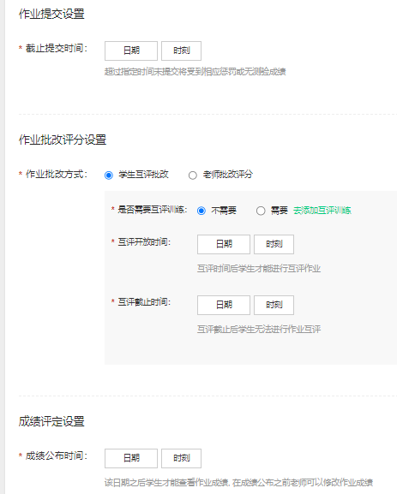
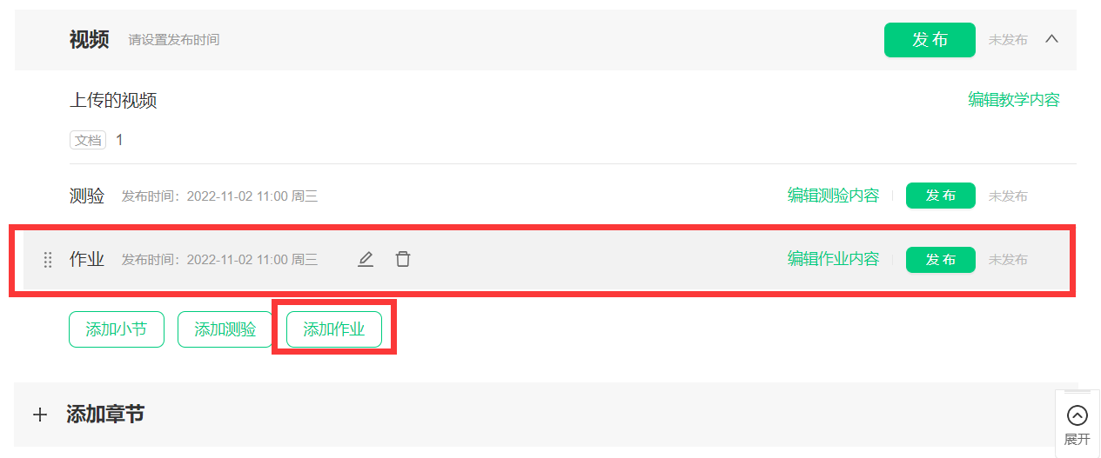
课程考核—作业批改
学生互评是在截止时间后，系统根据提交作业数量自动分配互评的份数；
老师批改是在截止时间后，老师后台批改成绩
学生互评需要学生用电脑批改
学生互评需要老师必须勾选互评可选分值；

Slide 32
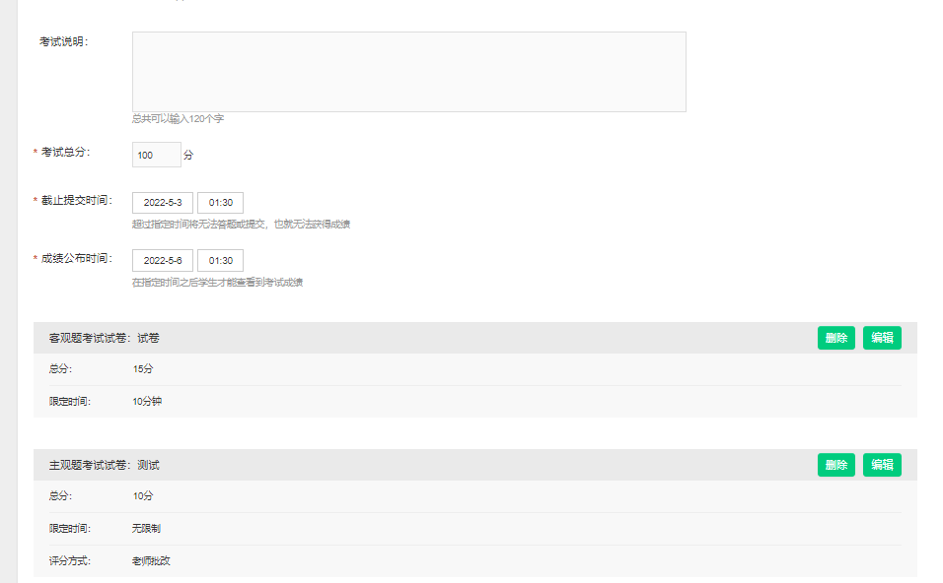
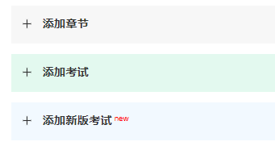
课程考核—考试
考试作为课程综合测试，目前有考试和新版考试2种，也可作为章节考核以外的课程考核
考试：分主观卷和客观卷，主观卷与作业一致，客观卷与测验一致；

Slide 33
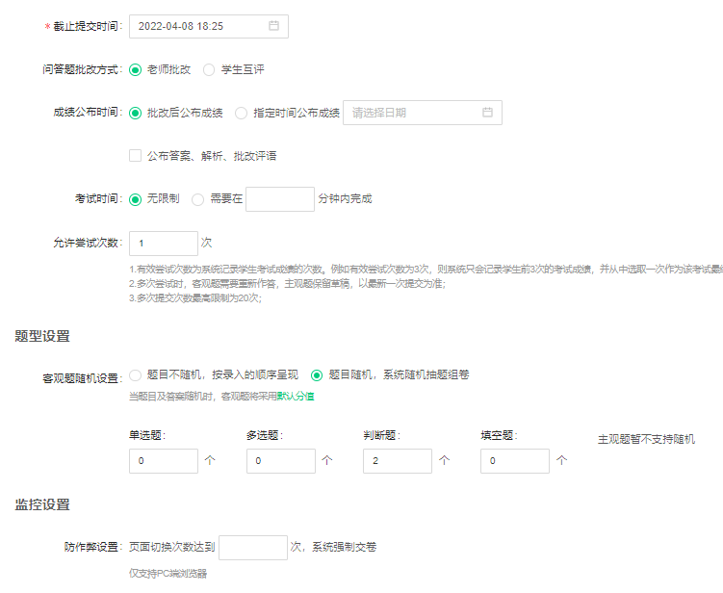
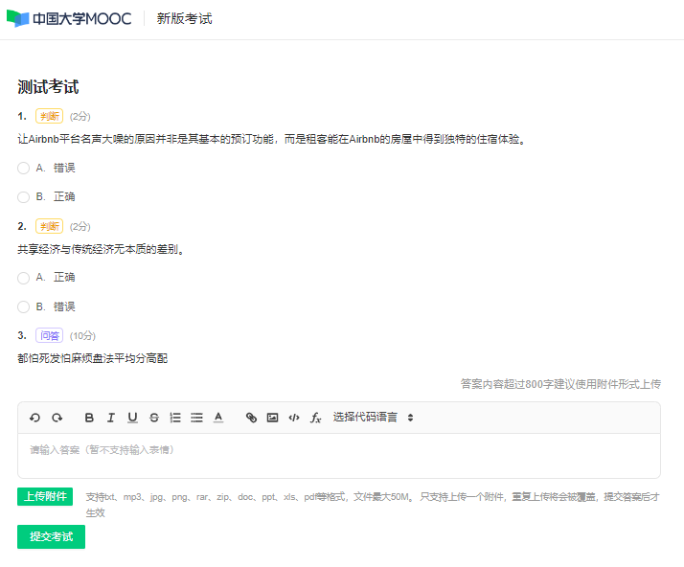
课程考核—新版考试
新版考试：考试题统一且可以通过导入题目的方式添加支持标签导入试题、单独设置题目分值；出卷比较灵活

Slide 34
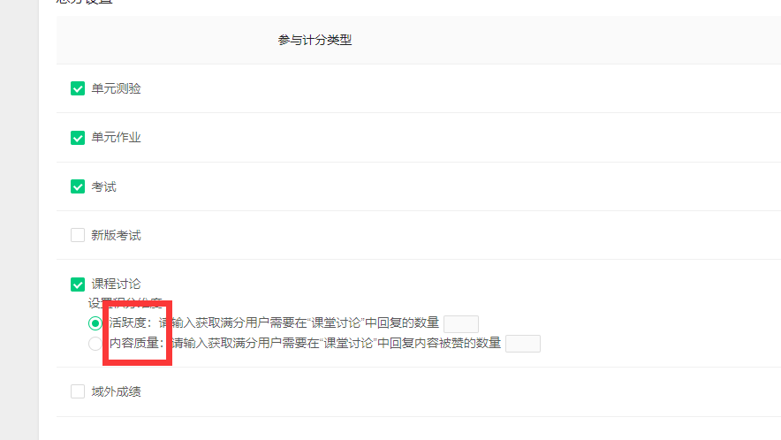
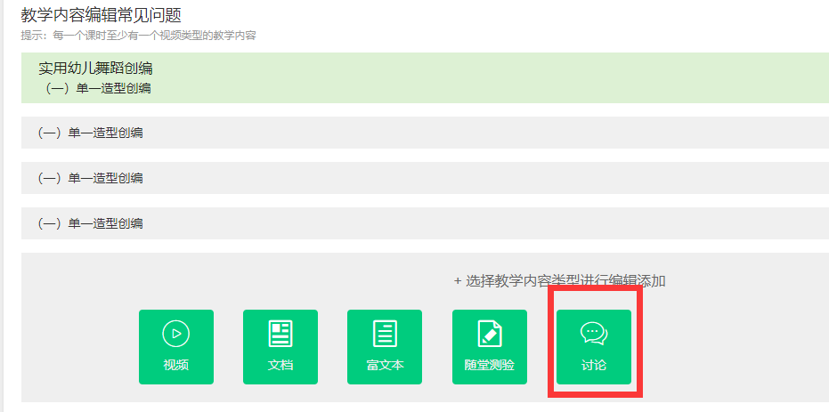
课程考核—课堂讨论
课堂讨论作为特殊的计分项，它是在教学章节中跟着视频资料一起发布，学生在学习章节内容的过程中即可参与课堂讨论。
课堂讨论的计分是根据学生在讨论区的回复贴数或回复贴被赞数来计分

Slide 35
上线运行工作
教学内容按时发布
建议定时、定量投放教学内容；
告知学生（公告）
讨论区管理
帖子管理、答疑
批改作业
学生互评批改
老师批改评分
确认成绩
给予学生最终课程
学习总成绩

Slide 36
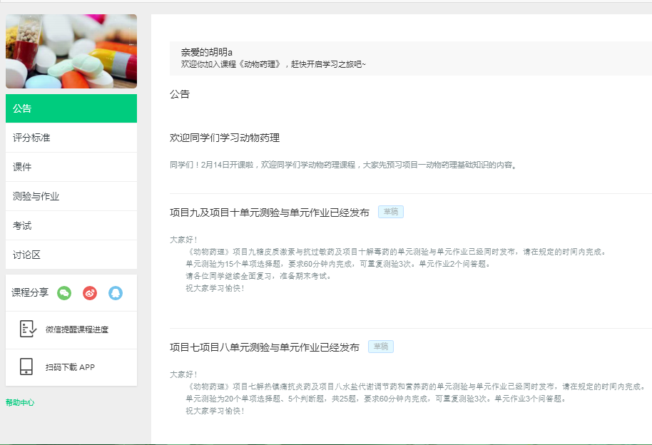
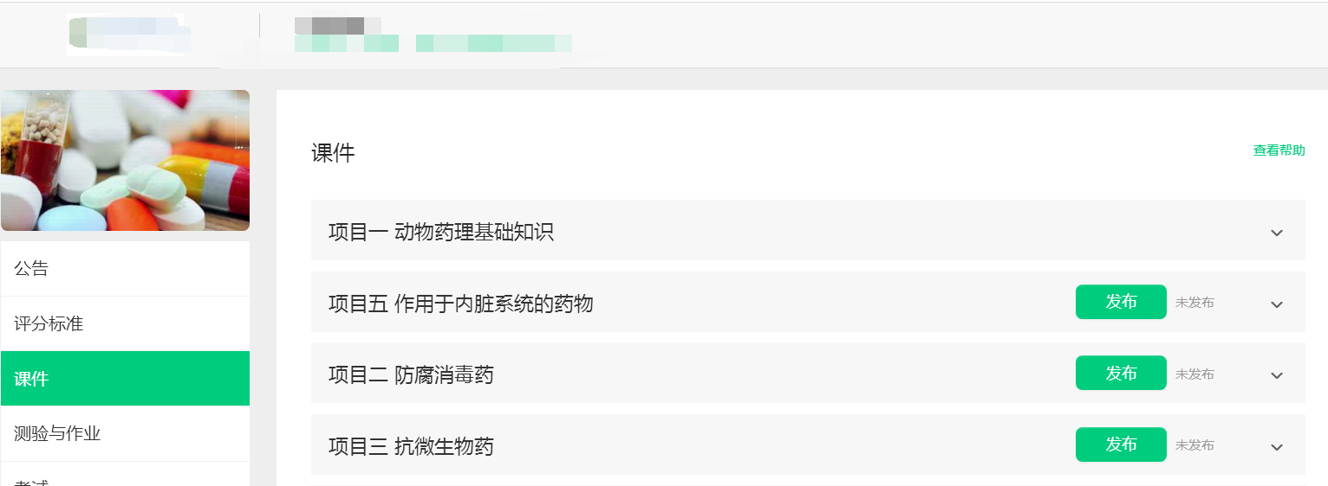
定时发布教学内容
章节、测试和作业是根据老师设置的发布时间显示

Slide 37
讨论区管理
关注“课堂讨论区”、“老师答疑区”、”综合讨论区“的帖子，发现问题及时回复
（可手机端操作）

Slide 38
批改作业
测验
系统自动评分，自动确认成绩
作业
作业有两种批改方式：学生互评批改和老师批改评分
教师批改评分：
作业截止后，老师直接对作业进行评分
学生互评评分
作业截止后，学生相互批改同学的作业

Slide 39
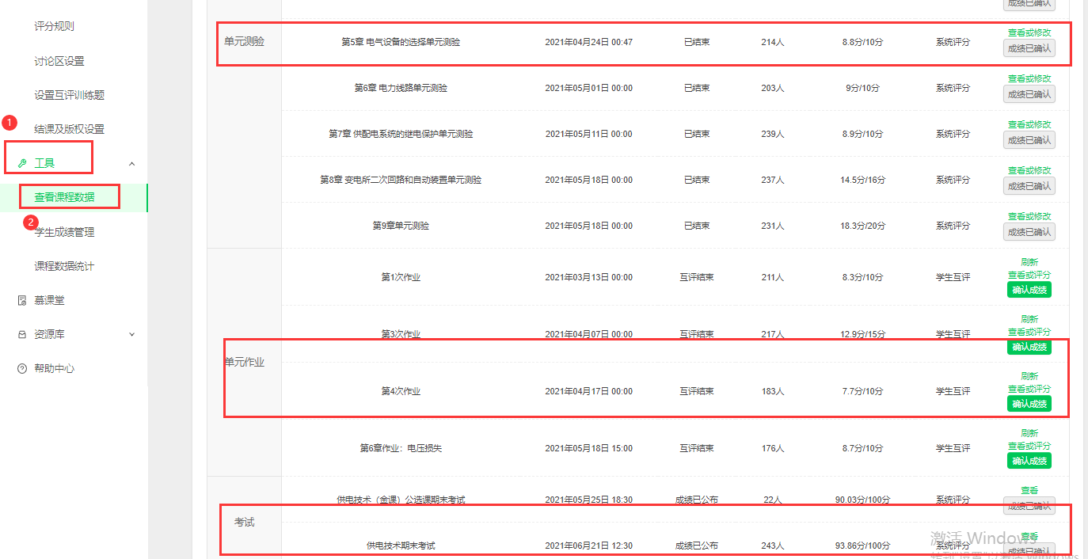
批改作业
2.测验系统在“已结束”状态下自动确认成绩
1.工具--查看课程数据
3.作业考试系统需要老师手动确认成绩

Slide 40
批改作业
单元作业全部提交后，教师可在“工具-查看课程数据”处进行作业批改
学生作业得分为“-”，就是需要老师手动评分，包括学生互评

Slide 41
确认课程成绩
1. 检查是否所有计分项的考核都已确认成绩
2. 检查是否所有计分项的成绩都在总成绩显示出来
3. 检查“评分规则”中对“评分标准”说明是否和
“总分及证书设置”中的设置相一致。

Slide 42
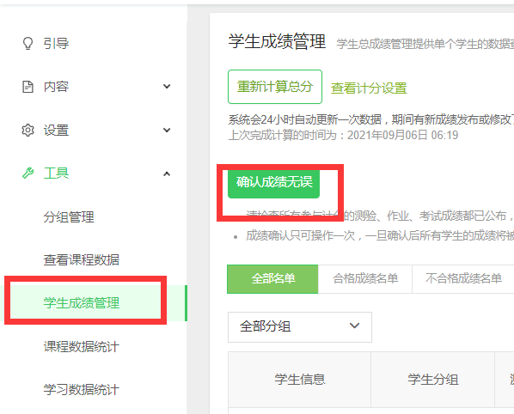
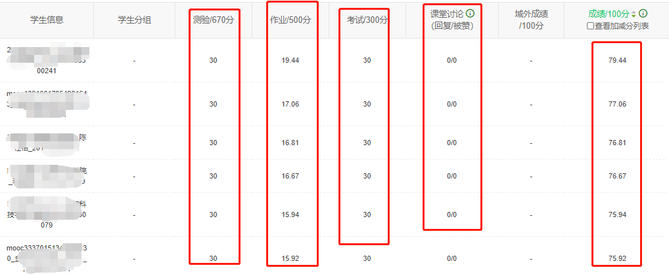
确认课程总成绩
检查是否所有计分项的成绩都在总成绩显示出来
若是刚确认单项成绩或刚修改过总分成绩，则需要点击“重新计算总分” 计算出最新成绩。

Slide 43
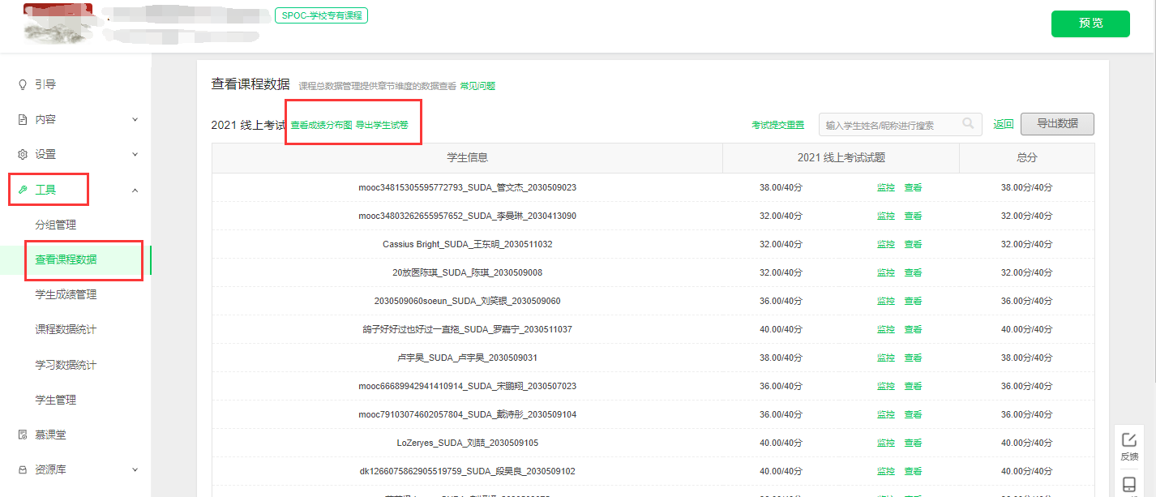
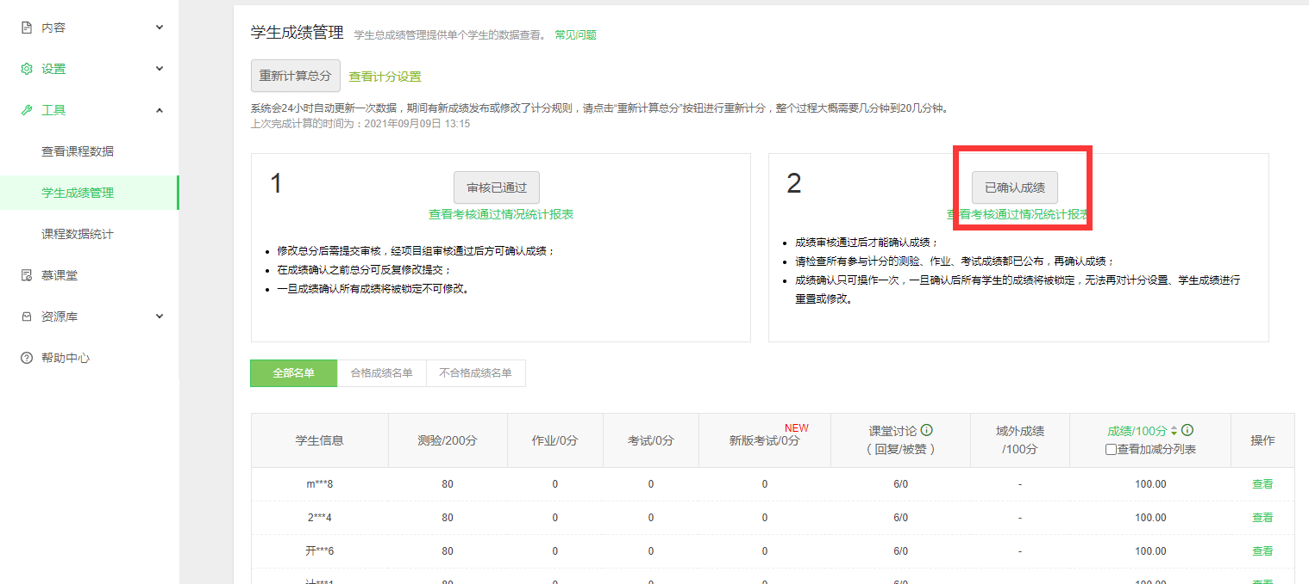
确认课程总成绩
spoc点击“确认成绩无误”后，可以导出学生试卷，便于后期存档。
开放课程确认成绩无误后，即可结束当前学期

Slide 44
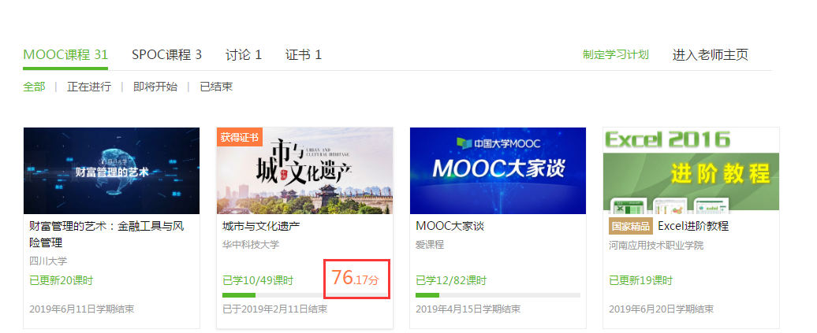
确认课程总成绩
教师确认总成绩之后，学生可以在学习界面看到这门课程总成绩

Slide 45
智慧教学工具 慕课堂
03

Slide 46
创建课堂
在线上课程中，点击【慕课堂】进入慕课堂管理界面，点击【创建课堂】，输入课堂 信息后创建完成；学生通过输入课堂码或者手机APP扫课堂二维码加入

Slide 47
创建课堂
老师完成【添加课堂】后，在【慕课堂管理】，可见已经创建好的课堂。点击【进入课堂】就开始教学点击【编辑】可以修改创建的慕课堂信息，点击【删除】可以删除已创建慕课堂
注：慕课堂删除需要踢出所有学生，删除所有上课记录，没有发布课外任务

Slide 48
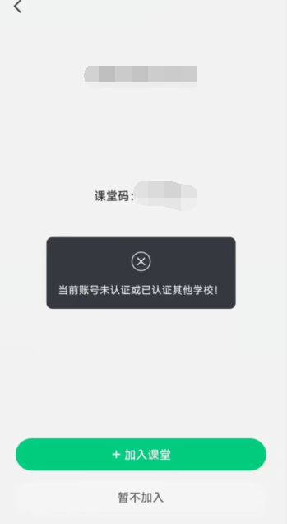
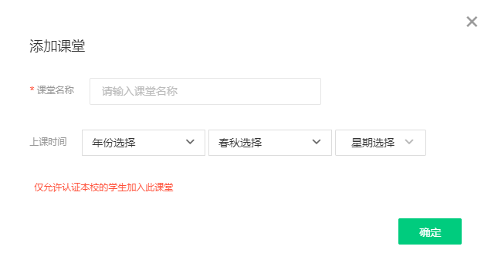
慕课堂
慕课堂在创建关联学期课堂时，只允许认证本校的学生加入课堂
学生出现如图情况请确认是否认证过学号

Slide 49
慕课堂功能
课前
教案、课外任务
签到
练习
课中
问卷
讨论
点名
公告
课后
课堂记录、成绩查看
https://www.icourse163.org/mooc/main/classroom

Slide 50
课前—资源库
慕课堂作为老师备课教学的工具，包含多种备课资源库，目前分为题库、练习/试卷库、问卷库、教案库、标签管理
1.题库：
题目可录入、EXCEL模板导入、从关联的线上课程中导入、通过练习导入
题库类似素材库，汇集多个练习中的题目
题型支持：单选题、多选题、填空题、判断题）
2.练习/试卷库、问卷库：
教师备课中生成的一次练习或问卷，类似一份试卷
3.教案库：
老师在上课使用的PPT和PDF资料都储备在教案库中，可以在上课时分享给学生观看
4.标签管理：
根据老师的实际需要给题库的题目添加标签进行区分

Slide 51
课前—备课
在备课页面中，可以添加教案，和四类教学活动（课堂练习、调查问卷、课堂公告、讨论）
1.教案可通过本地上传、教案库、校级资源库添加；
2.练习可通过录入、题库、校级资源库、复制文本快速录题添加；
3.问卷可通过录入、问卷库添加；
4.新增的教案、练习、问卷也可发送至相应资源库，进行沉淀、分享。
注：只支持网页端备课，手机APP无法备课

Slide 52
课中—发布签到
老师在右下角点击【活动】选择【签到】，设置好截止签到时间，可以看到具体签到信息和旷课学生

Slide 53
课中—线上课
老师在左下角点击【线上课】，可以看到关联的线上课程的教学资源

Slide 54
课中—下课
当上课结束之后，选择【点击下课】并确认下课，在课后会生成上课记录

Slide 55
课中—投屏
教师在上课过程中开启投屏模式，及时展示课堂内容的互动情况。在小程序的右上角点击“开启投屏”，按照提示信息，在电脑端浏览器输入投屏网址http://tp.icourse163.org/（确认网址不能是https），输入六位投屏码：

Slide 56
课中—发布教案
在上课中的课堂首页，点击【+教学】选择【教案】，如果提前完成备课也可以从今日备课中添加；
选择教案发布后，点击教案，在右上角有【发给学生】，学生在手机端查看教案，也支持关闭查看
注：只能在上课期间手机APP中分享，电脑端和下课后不可以分享了

Slide 57
课中—点名
在上课中的课堂首页，点击【+教学】选择【点名】，然后老师选择随机点名，点到的学生会在课堂首页提示被点名
注：老师可以根据学生答题情况选择给学生星级得分，每获得一颗星学生慕课堂总分得一分

Slide 58
课中—学生分组
在上课中的课堂首页，点击【学生分组】，无分组是老师需要点击【随机分组】，输入每组人数，系统自动分组
老师可以进行【新建小组】或【清空分组】设置；
点击分组在【管理小组】中可以【重命名小组】和【解散小组】以及【移动组员】等操作

Slide 59
课中—学生分组
可对慕课堂加入学生随机分组，老师指定每组人数

Slide 60
课后—查看课堂数据
课程结束后，老师在【教学日志】中选择某次课堂的【查看详情】，即可查看活动教案的上课详情情况

Slide 61
课后—批改作业
进入练习的【查看详情】，老师不仅可以批改学生问答题，还可以观察学生练习的查看数据统计

Slide 62
课后—查看慕课堂数据总览
老师也可以通过【学情统计】中查看慕课堂数据总览和慕课堂学习成绩统计，关联线上课程的慕课堂同时会显示加入课堂的学生线上学时学习情况

Slide 63
课后—查看慕课堂数据总览
线上课程数据
线下课堂数据

Slide 64
课后—查看学生成绩
在【学生成绩】中【学习表现】查看慕课堂数据和慕课堂学习数据记录，方便老师看到学生完成情况

Slide 65
课后—查看学生成绩
在【学生成绩】中【成绩汇总】，根据老师设置的线上课程和慕课堂活动的分值占比，显示课程混合式计分学生的成绩统计

Slide 66
建课注意事项 师生Q&A
04

Slide 67
课程建设
进入新学期课程空间后第一时间在引导页拷贝源课程的教学资源
spoc课程课程介绍页发布后才能自主选课/邀请学生
学生管理在开始前就先分批处理
一旦发布章节、测试和作业是无法删除，测试和作业是无法编辑
单元测验和考试的客观题分值一致，开课后修改分值要进入测验中重新保存
开放课程因为信息安全法，不支持域外成绩导入
spoc课程所有考核和总成绩确认后，可以导出学生考试试卷

Slide 68
时间设置
一
课程时间顺序为：开课时间-章节发布-考核发布-考核截止-学生互评开始-学生互评结束-成绩公布-结课时间
需要在设置的开课时间前完成课程介绍页的发布
二
三
第一周内容发布时间与开课时间相同
四
单元测验、作业的发布时间不能早于单元内容发布时间
五
在编辑测验、作业和考试设置页面可以修改考核截止时间
六
结课时间需晚于最后一次考核的截止时间

Slide 69
团队管理
教师身份认证：提供工号、身份证后6位、姓名、院系给校级管理员添加到平台，老师从学校云端进行教师认证
添加讲师时，一定要在下拉名单选中老师信息
添加助教时，输入助教的邮箱【助教需要在个人资料设置中验证邮箱】

Slide 70
学生账号
学生学习建议绑定多种登录方式，避免因更换手机号码找不回之前的账号
学习时，请保持账号的一致性，多个账号学习记录无法合并
学校云认证与解绑不影响学生成绩
注销账号后学生该账号就无法登录和再注册，但成绩在系统中仍然保存

Slide 71
批改成绩
评分标准说明与总分设置需一致，准确告知学生课程的成绩构成
设置对应的计分项，需要发布相应的考核
修改考核的截止时间是在考核原设置的页面中修改
学生总成绩修改总分不得超过10分
课程结束已超过2个月系统自动冻结课程，在课程介绍页修改结课时间在2个月之内并发布
成绩未审核或者未确认成绩，开放课程不给予开课

Slide 72
老师常见问题
Q:为什么新学期没有教学内容？
A:不管是异步spoc，还是新一学期的独立spoc和开放课程，都需要老师在引导页面复制学习内容
Q:课程介绍页为什么无法发布？
A:已过开课时间，课程介绍页需在开课时间前发布，否则课程介绍页无法发布；课程负责人的老师主页有没有编辑信息；课程介绍页上打*的是否都有填写完整
Q:为什么发布的内容学生看不到？
A:请确认是否已到章节发布时间；老师如果做过修改，修改后是否有重新点发布，未点发布只会在后台草稿生效，学生端不生效
Q:为什么学生参与了讨论没计分？
A:学生参与的是非课堂交流区的讨论；课堂交流区的讨论通过课件一起发布，只能由课程老师新增主题，学生只能回复；可以通过“内容-教学单元内容发布-小节下面，编辑教学内容”进行添加发布

Slide 73
老师常见问题
Q:为什么上传视频库的视频不见了？
A:有多个学期的情况下，如果在视频库上传视频，请先确认发布过当前学期的课程介绍页。视频库上传只会上传到课程当前学期下，对于系统来说当前学期为最新发布介绍页的学期，不发布介绍页会造成视频上传至其他学期下。
Q:为什么发布学生互评，学生没有成绩？
A:首先您确认学生提交的个数是否大于5个以上，如果小于5个，系统的学生互评不启动；确认是否勾选学生互评分数
Q:为什么我测验结束了，但是学生没有分数？
A:确认您的测验是否确认成绩
已确认：您在学生成绩管理页面重新计算总分
未确认：单元测验是否已经结束，单元作业、考试是否所有学生都已批改成绩

Slide 74
学生常见问题
Q:老师，我无法认证学生身份？
A:确认是否输入了错误信息；确认是否有其他账号认证过学生身份了；重置学生身份需要联系校级管理员修改，重置以后之前账号就没法找回和登录了【之前的学习记录是跟着账号走的，学生认证只是能让学生可以学习本校校内课程和加入慕课堂】
Q:老师我加入慕课堂怎么提示我要认证？
A：老师创建课堂时，必须是本校学生才能加入，学生就需要认证学生身份后才能进入
Q:老师我账号密码忘了，怎么办?
A:确认学生是否实名认证
已认证：联系校级管理员，查看之前认证的账号登陆；
未认证/之前账号无法找回：学生提供自己的学号、网易163邮箱和密码，申请课程中心绑定账号
Q:老师我换账号认证/之前的账号注销了，成绩还在吗？
A:在的，系统是保留之前学习记录
Q:老师,我换手机号了，之前的学习成绩可以并在一块吗？
A:系统不支持学生成绩合并，需要老师线下计算成绩合并

Slide 75
学生常见问题
Q:老师我没法选课
A:spoc课程要求认证学生身份，部分课程需要学生输入密码；选修同步spoc，学生默认同步学习开放课程
Q:老师我视频都看了，为什么学习的课时不涨？
A:课时的进度是一章节所有的视频、图片、考核和讨论等所有发布的教学资源都有学习，才算一个学时学习完成
Q:老师你说我学习没有没学，但是我这边有成绩呀
A:因为学生有两个账号同时学习了课程，或者说中途更换过账号学习；
开放课程您需要确认学生学习账号的昵称，然后申请课程中心来核查；
校内课程在学生选课中确认账号

Slide 76
学生常见问题
Q:老师我单元测验/考试出了问题，能不能重新考？
A:单元测验一般系统默认是可以提交2-3次；
考试老师可以重置学生答卷，在查看课程数据-相应的考试-查看或评分，输入学生的账号昵称
Q:老师我测验都做了，咋没有成绩？
A:课程考核项是否都确认成绩，学生是不是在测验截止提交之前做的，测验是否还没有到公布有效成绩的时间；具体情况需要具体分析。
Q:老师我选课了同步spoc，怎么没有学时，是不是没有成绩啊？
A:同步spoc如果老师没有发布任何内容的话，学生学习主要是在源开放课程中学习
所以学生同步spoc没有学时是很正常的，没有成绩也很正常

Slide 77
感谢聆听！
咨询电话：025-83217281
江苏省高校在线开放课程中心

